Slide 1
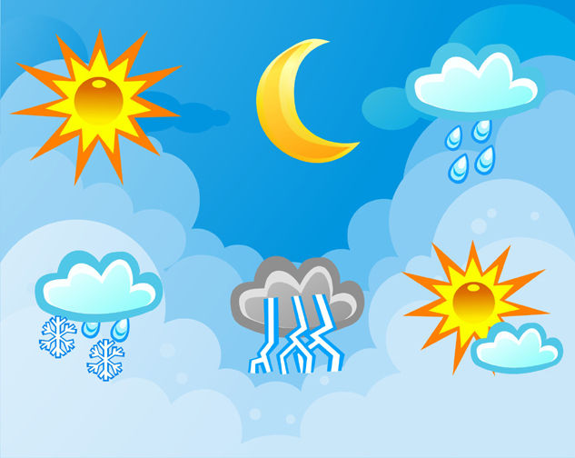
1.生词 New Words
天气 tiānqì weather
今天 Jīntiān Today
2.对话 Dialogue
Jīntiān tiānqì zhēnhǎo!
今天 天气 真好！ The weather is really nice today!
Jīntiān zhēnlěng /zhēnrè!
今天 真冷／真热！ Today is really cold/hot!

Slide 2
复习 Review 声母+韵母 The Combination of Initials and Finals
Initials
g k h
Finals
ai ei ao ou an en ang eng ong
Complete whole syllables
yi –wu- yu=i –u – ü

Slide 3
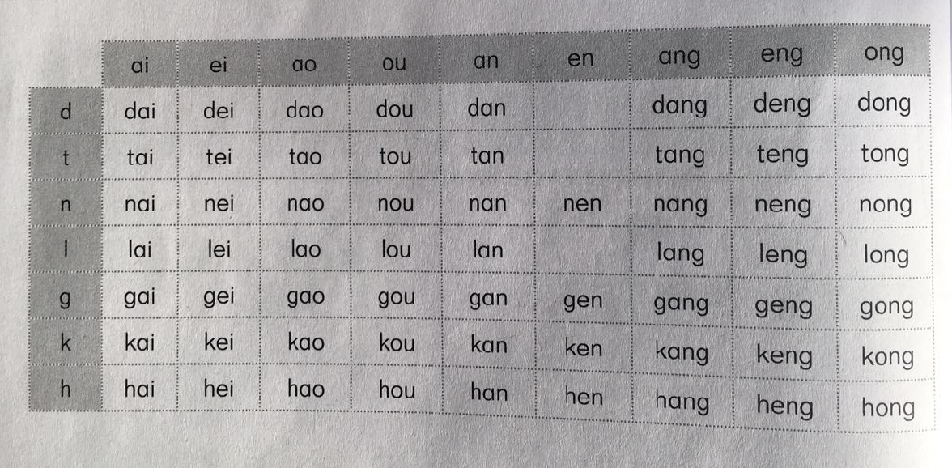
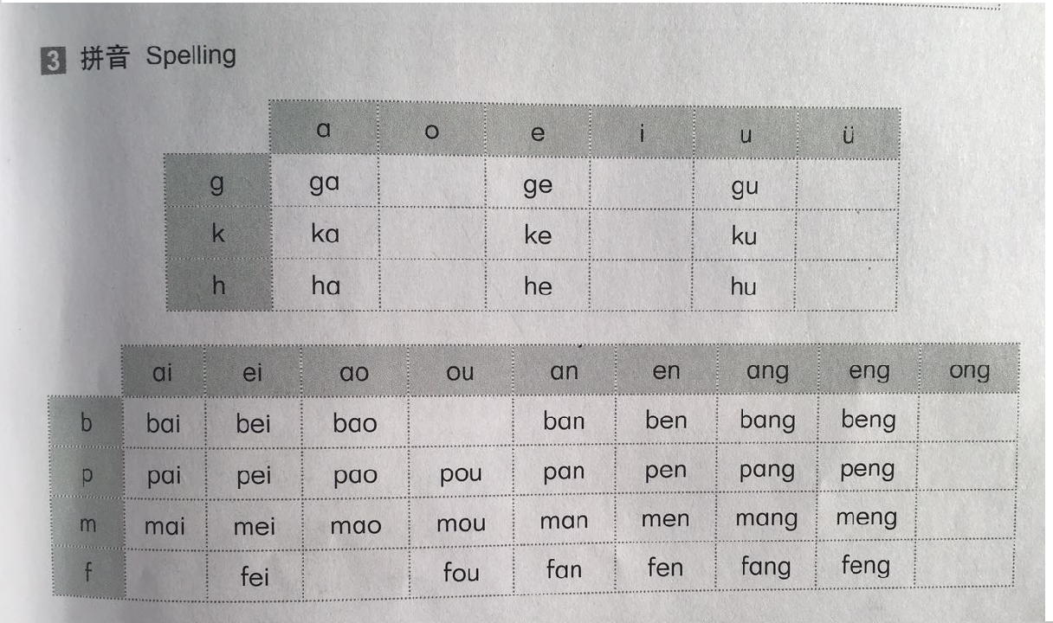
声母+韵母 The Combination of Initials and Finals

Slide 4
Phonetic drills
辨声母Initial discrimination
(1)gāi –kāi (2)hē-gē (3)gān-hān
(4)kōng-gōng (5)hǎo-kǎo (6)kěn-hěn
(7)tóugǎo- tóukǎo (8)mǐgāng-mǐkāng (9)hūhǎn-kūhǎn (10)hòuwèi-gòuwèi
辨韵母 Final discrimination
kěn-kǎn (2)gān-gāng (3)hòu-hòng
(4)hèn-hèng (5)gěng-gǒng (6)kǎo-kǒu
(7)mùpén-mùpéng (8)kāifàn-kāifàng
(9)gòule-gàole (10)bǎibù-běibù

Slide 5
Phonetic drills
辨调Tone discrimination
(1)fèn –fēn (2)máo-mǎo (3)lèi-lěi
(4)bāng-bǎng (5)gēn-gěn (6)hèng-héng
(7)hòufāng- hòufáng (8)kāifāng-kāifàng
(9)bānnòng-bànnóng (10)wǔdǎo-wǔ dào

Slide 6
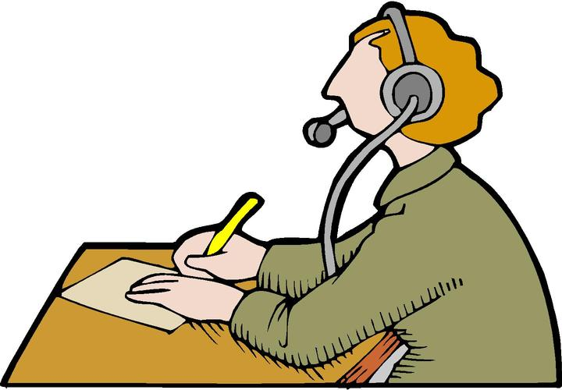
Dictation Listen to the recording, and the fill in the blanks
（1） ___ǎ （2）___ěn （3）___ēi
（4） ___àn （5） ___āng （6） ___èng
（7） ___ù ___è （8） ___án ___ài （9） ___òng __ ào
（10） ___āng ___ǎi （11） ___áng ___ǎi （12） ___ōng ___uì
（13） m ___ （14）p ___ （15）t___
（16） l ___ （17）p ___ （18） d ___
（19） n___ h ___ （20） b___ b ___ （21） t ___d ___
（22） b ___ n ___ （23）m ___k ___ （24）d ___ p___

Slide 7

打招呼 Greeting
2.对话 Dialogue
(1) A: Níhǎo
你 好! Hello!
B: Níhǎo
你 好 ! Hello!
(2) Student (s): Nínhǎo
您好! Hello!
Teacher: Níhǎo/Nǐmen hao
你 好 ! 你们好！ Hello!
Notes:
1.你好
日常问候语。任何时间、任何场合以及任何身份的人都可以使用。对方的回答也应是“你好”
It is a common greeting. It may be used anywhere, at any time and by anybody “你好” . The answer to it from the person addressed to is also
2.“您”是“你”的敬称。“您”is a polite expression of “你”

Slide 8
打招呼 Greeting
（3）Zǎoshang hǎo
早 上 好 Good morning!
Xiàwǔ hǎo
下 午 好 Good afternoon
Wǎnshang hǎo
晚 上 好 Good evening!

Slide 9
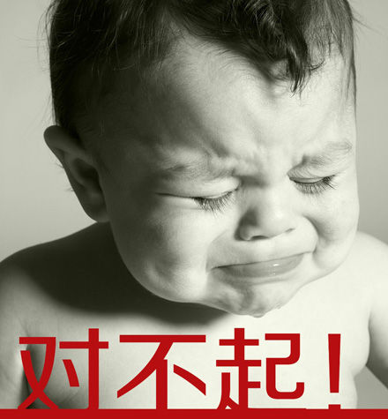
打招呼 Greeting
（4） A: Xièxie
谢谢 Thanks
B: Bú kèqi
不客气 You’re welcome
（5）A:Duìbuqǐ
对不起 I am sorry
B: Méi guānxi
没关系 Don’t mention it
（6） Qǐng jin！
请 进 Please come in!
坐zuò to sit
听tīng to listen
说shuō to say
读dú to read
写xiě to write

Slide 10
问候 Greetings
2. 对话 Dialogue
(1)A: Nǐ hǎo ma ?
A: 你 好 吗？
B:Wǒ hěn hǎo. Nǐ ne?
B:我 很 好。你 呢？
A:Wǒ yě hěn hǎo.
A:我 也 很 好。
B:Nǐ bàba māma dōu hǎo ma?
B:你爸爸 妈妈 都 好 吗？
A:Tāmen yě dōu hěn hǎo.
A: 他们 也 都 很 好。
nǐ gēge
你哥哥
nǐ jiějie
你姐姐
nǐ àiren
你爱人
nǐ àiren
你爱人
tā
他
tā
她
tā
他
tā
她
Notes:
1.你好吗？
常用问候语。回答一般是“我很好”等套语。一般用于已经认识的人之间。
“你好吗” is a common greeting. One of the commonly used answer is “我很好”。It is used between people who have already met each other.
2.你呢？
“……呢” 承接上面的话题提出问题。
“……呢” is used to ask the same question as asked before.
3. 他们也都很好。
“也”和“都”只能用在主语之后 动词或形容词之前。“也”和‘“都”修饰同一个动词或形容词时，“也”用在“都”的前面。
“也”and “都”are only used before verbs and adjectives, after subjects. If “也” and “都” both modify the same verb or adjective, “也”should precede “都”

Slide 11
问候 Greetings
累 lèi tired
饿 è hungry
渴 kě thirsty
(2)A: Nǐ máng ma ?
A: 你 忙 吗？
B:Wǒ bù máng.
B: 我 不 忙。

Slide 12
第一次见面 First Meeting
2. 对话 Dialogue
Nǐ jiào shénme míngzi?
你 叫 什么 名字？ What is your name?
Wǒ jiào zhāng xiǎo lù.
我 叫 张 晓 露。 My name is Zhang Xiaolu.
Nín shì nǎguó rén?
您 是 哪国 人？ What is your nationality?

Slide 13
告别 Farewell
对话 Dialogue
(1)A: Wǎn’an !
晚 安
B: Wǎn’an !
晚 安
(2)A: Zài jiàn!
再见
B: Zài jiàn!
再见

Slide 14
Dǎ Diànhuà
打 电话
Making A Phone call

Slide 15
声母+韵母 The Combination of Initials and Finals
Initials
j q x
Finals
ia ie iao iou(iu) ian in iang ing iong üe üan ün

Slide 16
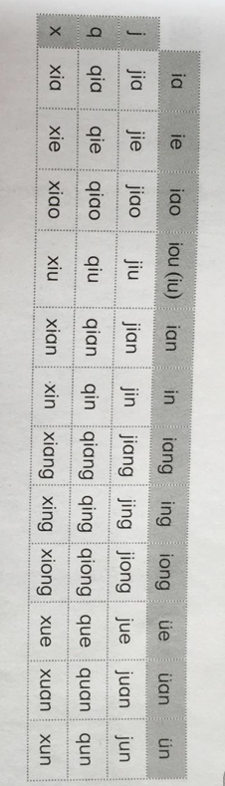
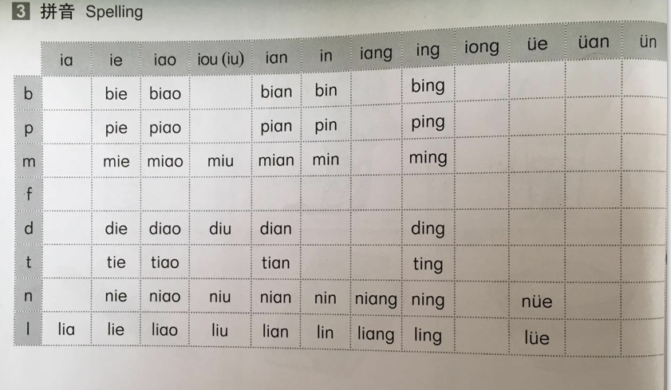
声母+韵母 The Combination of Initials and Finals

Slide 17
Phonetic drills
辨声母Initial discrimination
(1)jia –qia (2)qiu-jiu (3)xue-que
(4)jing-xing (5)qiong-xiong (6)xuan-juan
(7)Beijing- beiqing (8)xiangxi-xiangji (9)xiuxue-qiuxue (10)qianque-xianque
辨韵母 Final discrimination
quan-qian (2)xie-xue (3)jiao-jiu
(4)xin-xing (5)jian-jiang (6)qun-qin
(7)yaopian-youpian (8)xianhua-xianghua
(9)renmin-renming (10)tongxin-tongxun

Slide 18
Phonetic drills
辨调Tone discrimination
(1)qie –qie (2)jing-jing (3)jue-jue
(4)xu-xu (5)jun-jun (6)jia-jia
(7)xiqu- xiqu (8)qianxian-qian xian
(9)tongxing-tongxing (10)jianmian-jian mian

Slide 19
Dictation Listen to the recording, and the fill in the blanks
（1） ___ ǔ （2）___ uān （3）___ ín
（4） ___ iǎo （5） ___ iē （6） ___ iáng
（7） ___ iān ___ ián （8） ___ iǎo ___ ìng （9） ___ īng __ iàng
（10） ___ iā ___ ǐn （11） ___ iě ___ ǐng （12） ___ uán ___ ūn
（13） j ___ （14）x ___ （15）j ___
（16）x___ （17）q ___ （18） x ___
（19） q ___x ___ （20） y___ x ___ （21） j ___ j ___
（22） q ___ q ___ （23）j ___q ___ （24）q ___ x___

Slide 20
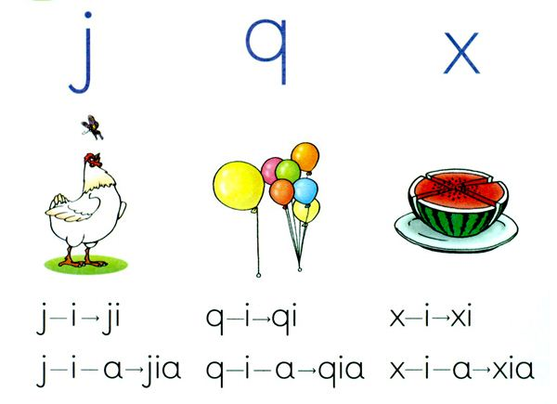
声母+韵母 The Combination of Initials and Finals

Slide 21
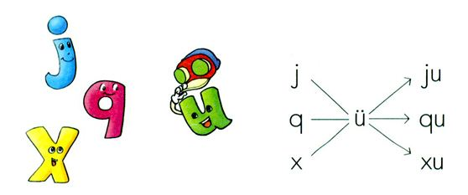
声母+韵母 The Combination of Initials and Finals

Slide 22
Express
Nǐ Zhīdào Tā De Diànhuà Hàomǎ ma？
1. 你 知道 他 的 电话 号码 吗？
Do You Know His Telephone Number?
Wèi，Nínhǎo！
2. 喂， 您 好 ！
Hey,Hello！
Jǐdiǎn Jiànmiàn？
3. 几点 见 面 ?
What Time Shall We Meet?

Slide 23
1.Do You Know His Telephone Number?
1.生词 New Words
打电话 dǎ diàn huà make a telephone call
打手机 da shou ji make a mobile phone call
知道 zhī dào to know
的 de an attribute to indicate possession
号码 hào mǎ number

Slide 24
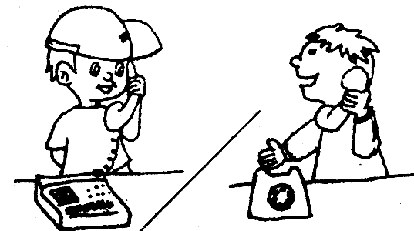
Do You Know His Telephone Number?
2.对话 Dialogue
nǐ zhīdào wáng lǎo shī de diàn huà hào mǎ ma？
David: 你 知道 王老师 的 电话 号码 吗？
David: Do you know Mr. Wang’s telephone number?
zhīdào，sān líng èr yī liù wǔ bā qī.
Anna: 知道， 3 0 2 1 6 5 8 7。
Anna: I know it , it is 30216587.
David: 谢谢！ xiè xiè ！
David: Thanks!
Anna: 不客气！ Bú kè qì！
Anna: You are welcome!

Slide 25
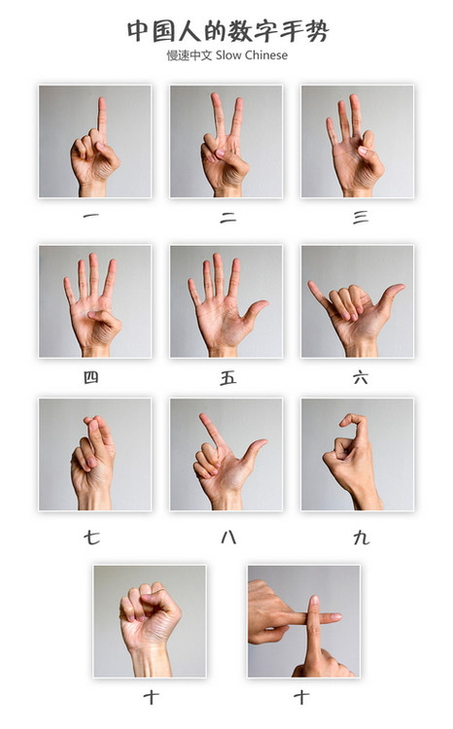
生词—数字 New Words —numbers
yī èr sān sì wǔ
一(1) 二(2) 三(3) 四(4) 五(5)
liù qī bā jiǔ shí líng
六(6) 七(7) 八(8) 九(9) 十(10) 零（0）
急用电话号码（Energency Number）
chá xún yī yī sì jí jiù yī èrlíng
查询 enquiry 1 1 4 急救 first-aid 1 2 0
bào jǐng yī yī líng huǒ jǐng yī yījiǔ
报警 police 1 1 0 火警 fire service 1 1 9

Slide 26
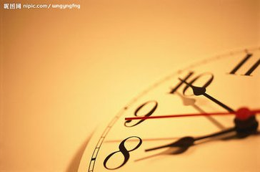
2.Hey , Hello！
1.生词 New Words
wèi
喂 (interjection) hey ; telephone greeting
shén me
什 么 (pronoun) what
shì
事 (noun) thing ; matter ; affair
xiàn zài
现在 (verb) now; at present
yǒu
有 (verb) have; be ; exist
shí jiān
时 间 (verb) time

Slide 27
Hey , Hello！
2.对话 Dialogue
Wèi，nínhǎo . Shì wánglǎo shī ma？Wǒ shì dà wěi .
David: 喂， 您好。是 王老师 吗？ 我 是 大伟。
David: Hello. Is this Mr. Wang? I am David.
Nǐ hǎo，wǒshì wáng lǎoshī .
Mr. Wang: 你好， 我是 王 老师。
Mr. Wang: Hello, I am Mr. Wang.
Nín xiàn zài yǒu shí jiān ma？
David: 您 现在 有 时间 吗？
David: Do you have time to talk?
Yǒu. Shénme shì？
Mr. Wang: 有。 什么 事？
Mr. Wang: Yes, what’s the matter?

Slide 28
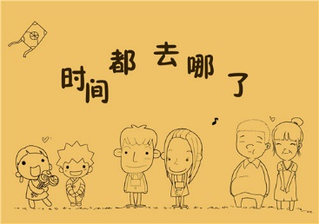
时间都去哪儿了 where are all the time
演唱：王铮亮
门前老树长新芽 in front of gate, the old tree shoot out buds
院里枯木又开花 in the yard, again the dead wood blooms
半生存了好多话 I have saved so many words in half of a life
藏进了满头白发 just hide them all in my white hair
记忆中的小脚丫 I still remember the gentle feet
肉嘟嘟的小嘴巴 and the chubby lips
一生把爱交给他 I loved him all along in my life
只为那一声爸妈 just for his call of dad and mom
时间都去哪儿了 where are all the time
还没好好感受年轻就老了I have been aged while never enjoyed youth
生儿养女一辈子 raised children all my life
满脑子都是孩子哭了笑了now I am a body of their laughter and cries
时间都去哪儿了 where are all the time
还没好好看看你眼睛就花了I have been giddy while never watch you carefully
柴米油盐半辈子 won our bread in half of a life
转眼就只剩下满脸的皱纹了in a wink, now I just have wrinkly face

Slide 29
3.What Time Shall We Meet?
ba
吧 (usually used at the end of a sentence, implying soliciting somebody’s advice, suggestion request or mild command )
Nǎr
哪儿 where
Zài
在 be; exist; at
1.生词 New Words
jǐ
几 how many; several (less than ten)
diǎn
点 o’clock
wǒmen
我们 we ; us
xīngqītiān
星期天 Saturday

Slide 30
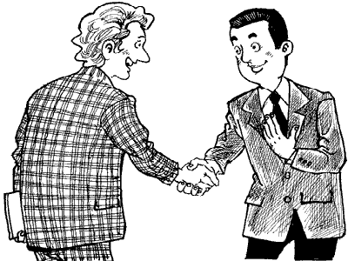
What Time Shall We Meet?
2.对话 Dialogue
Wǒmen xīng qī tiān zhōng wǔ jǐdiǎn jiàn?
David: 我们 星期天 中午 几点 见？
David: What time shall we meet on Saturday afternoon?
Shí èr diǎn ba.
JACK: 十二点 吧。
JACK: Twelve ,ok?
Hǎo zài nǎr jiàn ？
David : 好。在 哪儿 见？
David : OK. Where shall we meet?
Zài jiàoshi ba.
Jack: 在 教室 吧。
Jack: In the classroom.

Slide 31
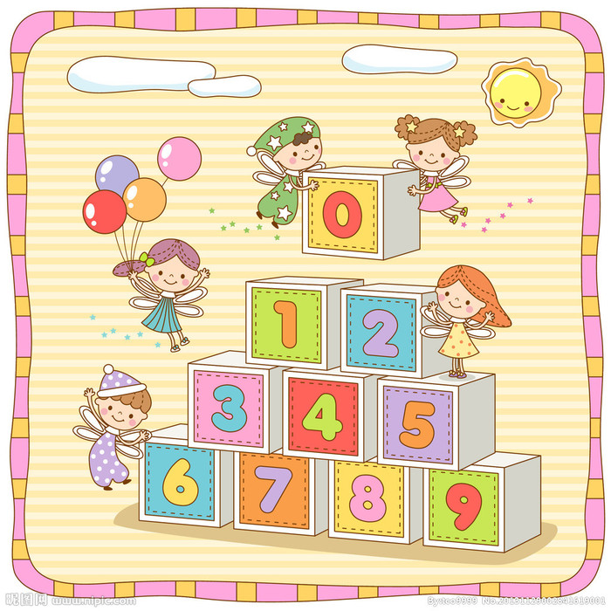
How to Ask for a Telephone Number
Tā de diànhuà hàomǎ shì duōshǎo?
他 的 电话 号码 是 多少？
What is his telephone number?
Nǐ de shǒujī hàomǎ shì duōshǎo?
你 的 手机 号码 是 多少？
What is your mobile number?

Slide 32
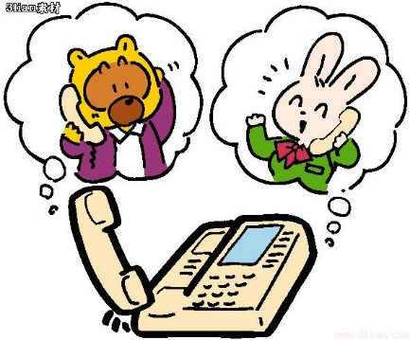
Sentence Frequently Used when Making a Call
1. Qǐngwèn, shì Dàwèi ma?
请问， 是 大卫 吗？
Excuse me , is this David?
2. Qǐngwèn , Dàwèi zài ma ?
请问， 大卫 在 吗？
May I speak to David?/Excuse me , is David there?

Slide 33
How to Answer a Telephone
1.Wèi , nǎ wèi?
喂，哪位？
Hello, who is this?
2.Nínhǎo, wǒ jiù shì jiékè.
您好，我就是杰克。
Hello , I am Jack
3. Tā bú zài.Qǐng děng huìr zài dǎ ba.
他不在。请 等 会儿 再 打 吧。
He is not here. He will be back soon.
Duìbuqí , nǐ dǎ cuò le.
对不起，你打错了。
I’m sorry ,you have the wrong number.

Slide 34
小结 Summary
Initials
j q x
Finals
ia ie iao iou(iu) ian in iang ing iong üe üan ün

Slide 35
小结 Summary
Nǐ Zhīdào Tā De Diànhuà Hàomǎ ma？
1. 你 知道 他 的 电话 号码 吗？
Do You Know His Telephone Number?
Wèi，Nínhǎo！
2. 喂， 您 好 ！
Hey,Hello！
Jǐdiǎn Jiànmiàn？
3. 几点 见 面 ?
What Time Shall We Meet?

Slide 36
作业 Homework
1.Please tell your classmates your phone number in Chinese next class.

